Slide 1

Правовая игра «Подросток и закон»

Slide 2
Свобода состоит в том, чтобы зависеть только от законов. (Вольтер)
Как вы понимаете смысл этой фразы?

Slide 3
Пословицы
Продолжите пословицы

Slide 4
Не место красит человека, а …
человек место

Slide 5
Почет дороже …
денег

Slide 6
Береги одёжу снову, а честь - …
смолоду

Slide 7
Живи своим умом, а честь расти …
трудом

Slide 8
Разгадайте ребус

Slide 9
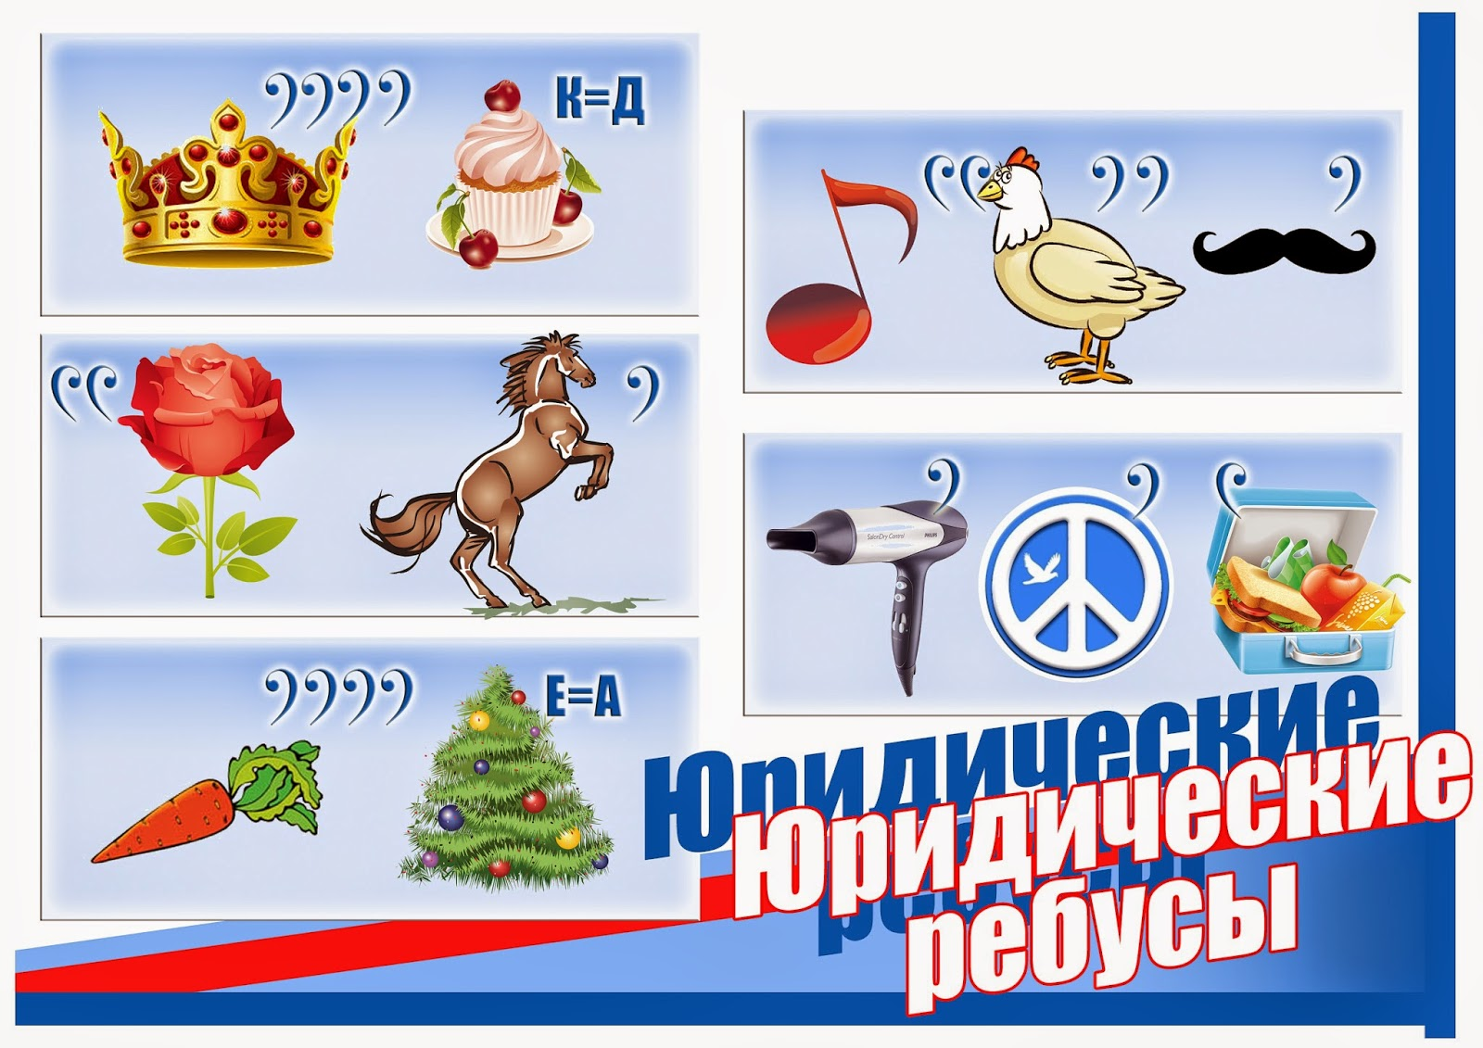
мораль

Slide 10
закон

Slide 11
кодекс

Slide 12
нотариус

Slide 13
фемида

Slide 14
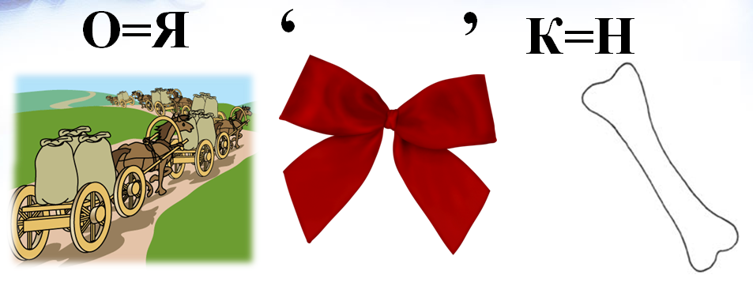
обязанность

Slide 15
Анаграммы
ВАПОР
право
ККСДОЕ
кодекс

Slide 16
ВОРОИГРП
приговор
СЛИПТНЛЕЕУРЕ
преступление

Slide 17
ЦИКЛАЯДЕАР
декларация
ТСИТИЦОНУЯК
конституция

Slide 18

проступок
преступление

Slide 19
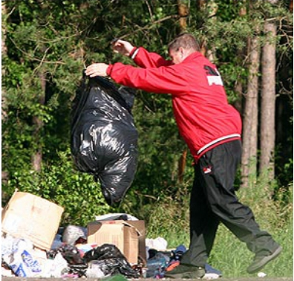

Slide 20
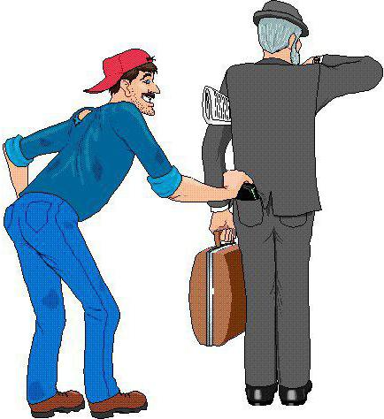

Slide 21
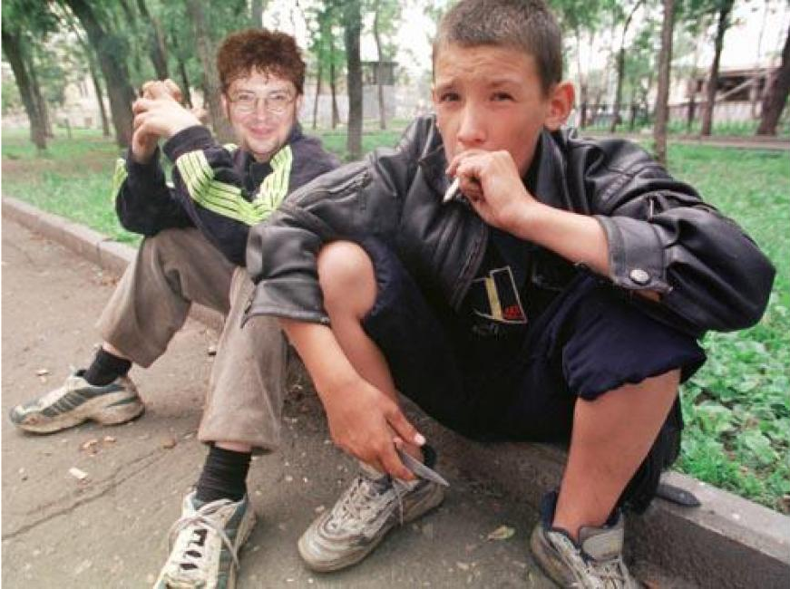
т1 60

Slide 22
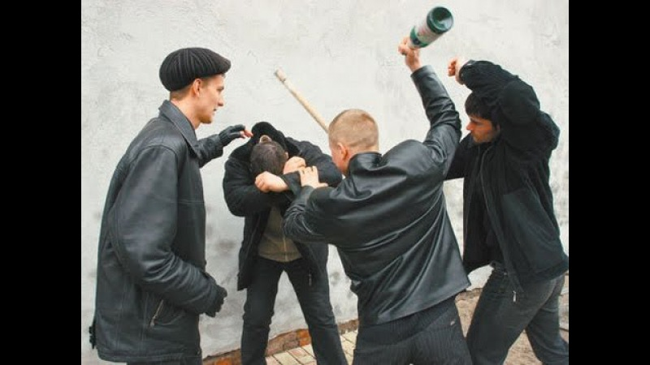
т1 70

Slide 23
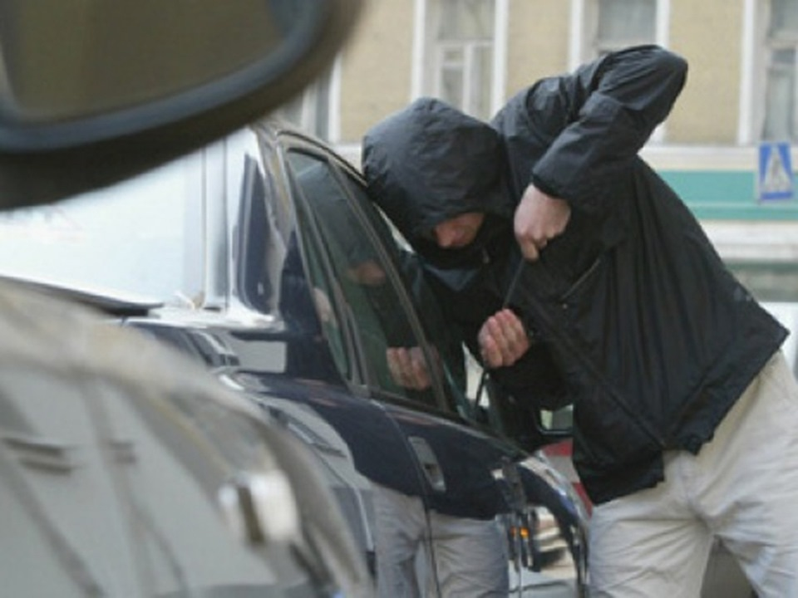
т1 80

Slide 24
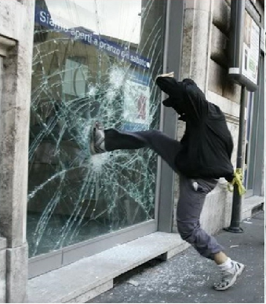

Slide 25
Полномочия высших органов государственной власти РФ
Президент:
Федеральное Собрание:
1,4,7,9,10,11,13
2,3,5,6,8,12

Slide 26
Кроссворд «Права ребенка»
По горизонтали: По вертикали:
1 Паспорт 2 Ребенок
4 Гражданин 3 Хулиган
5 Дееспособность 6 Права
6 Конвенция 7 Правоспособность
8 Конституция
9 Подросток

Slide 27
Свобода состоит в том, чтобы зависеть только от законов. (Вольтер)
Почему соблюдение законов –это свобода?

